Slide 1

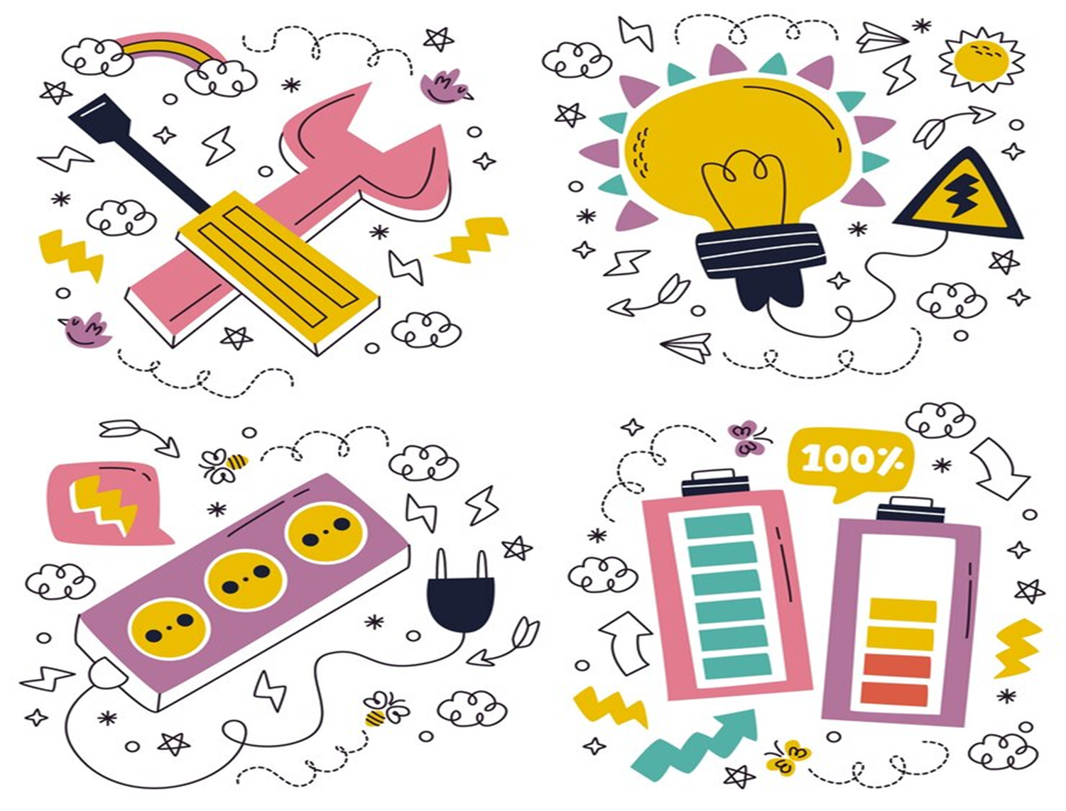

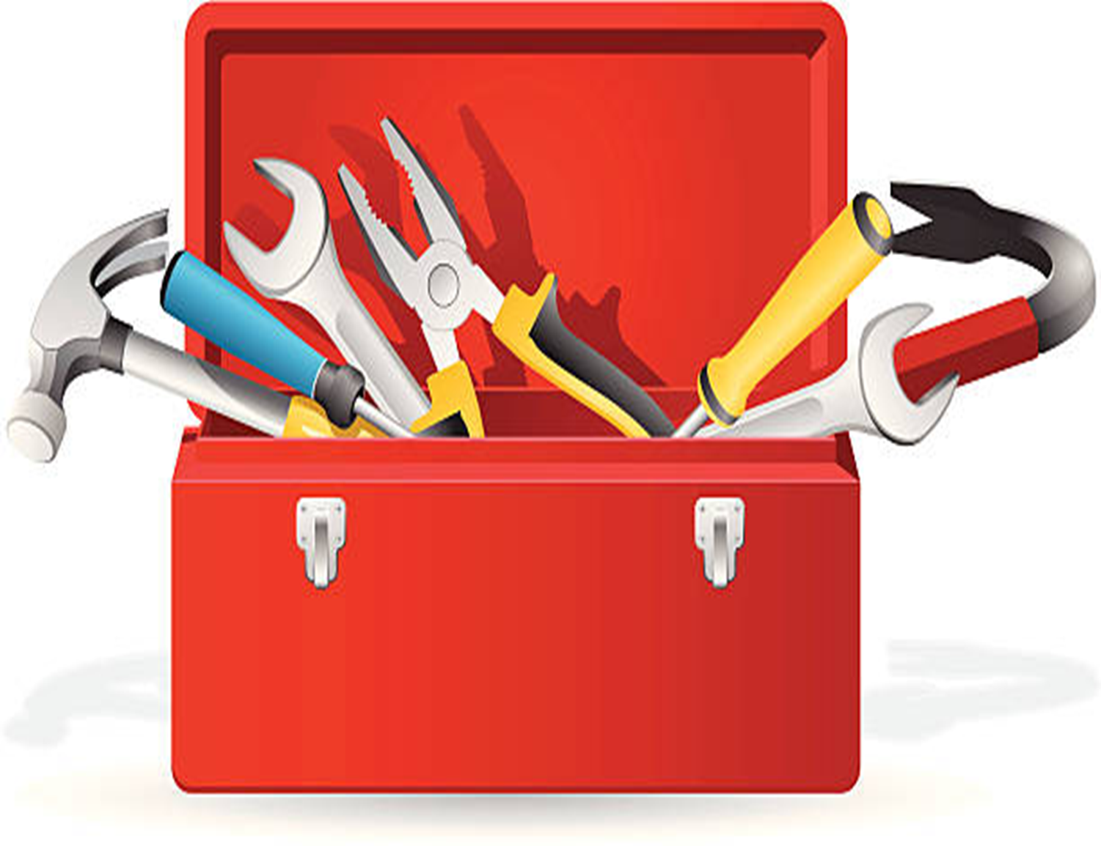
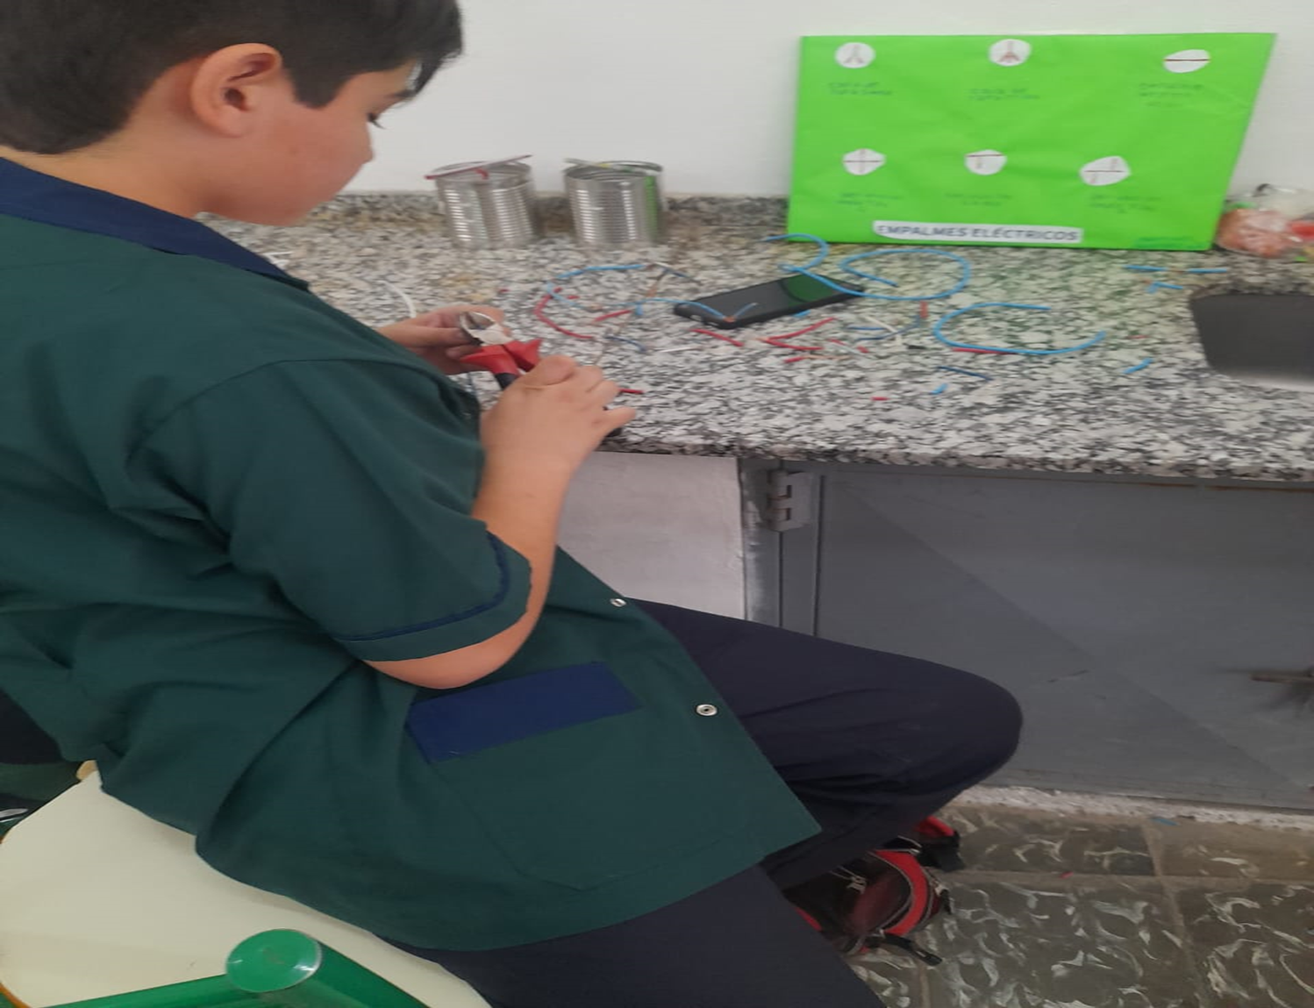
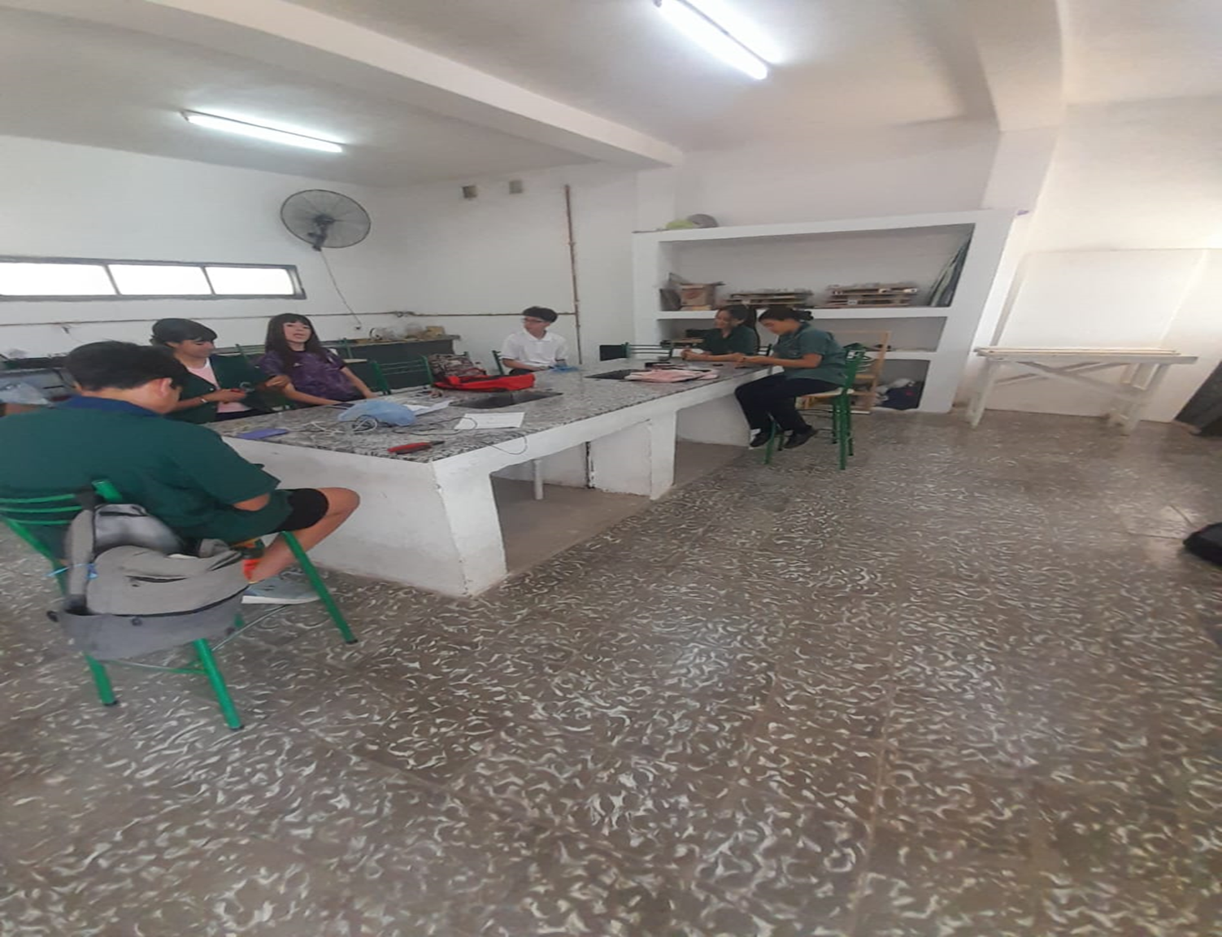

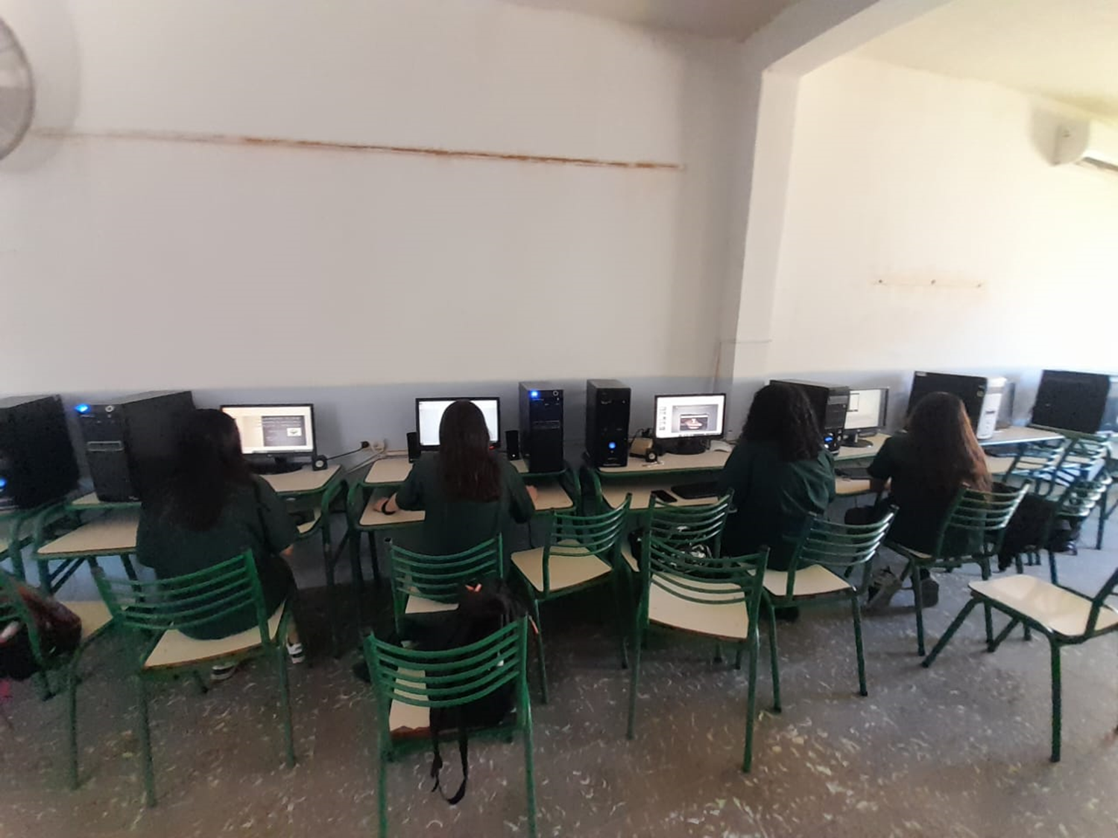
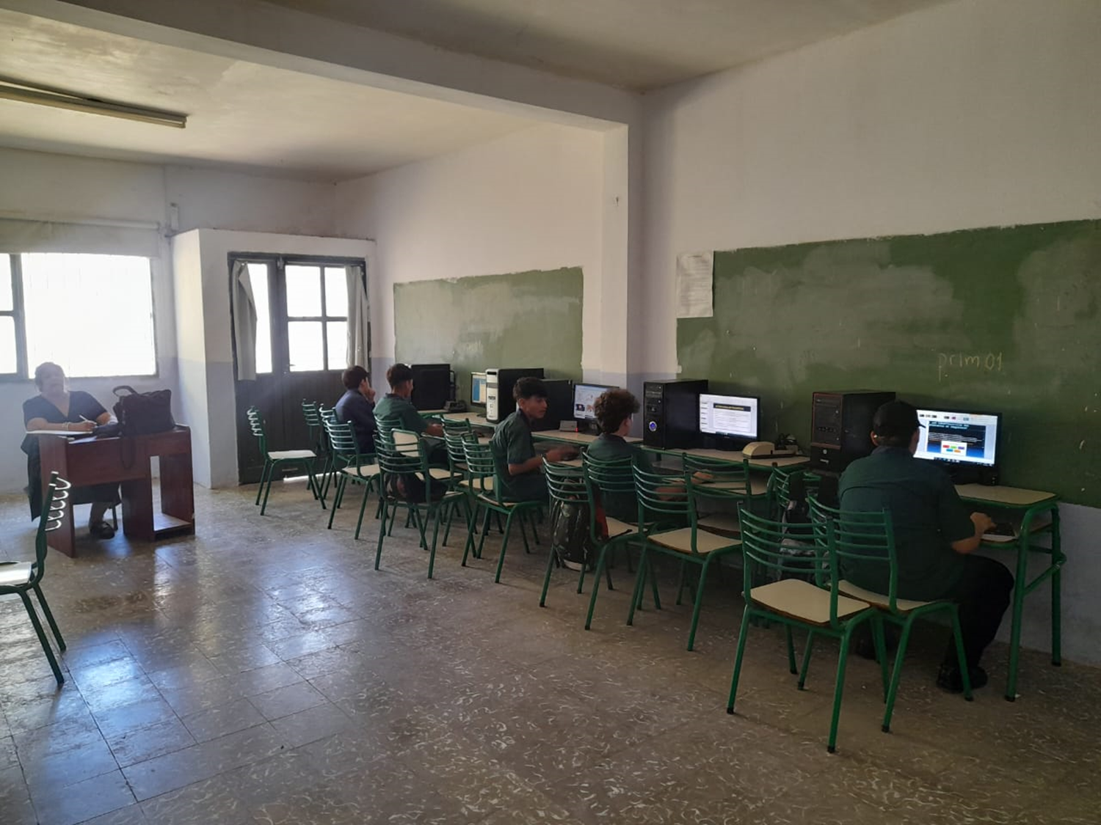

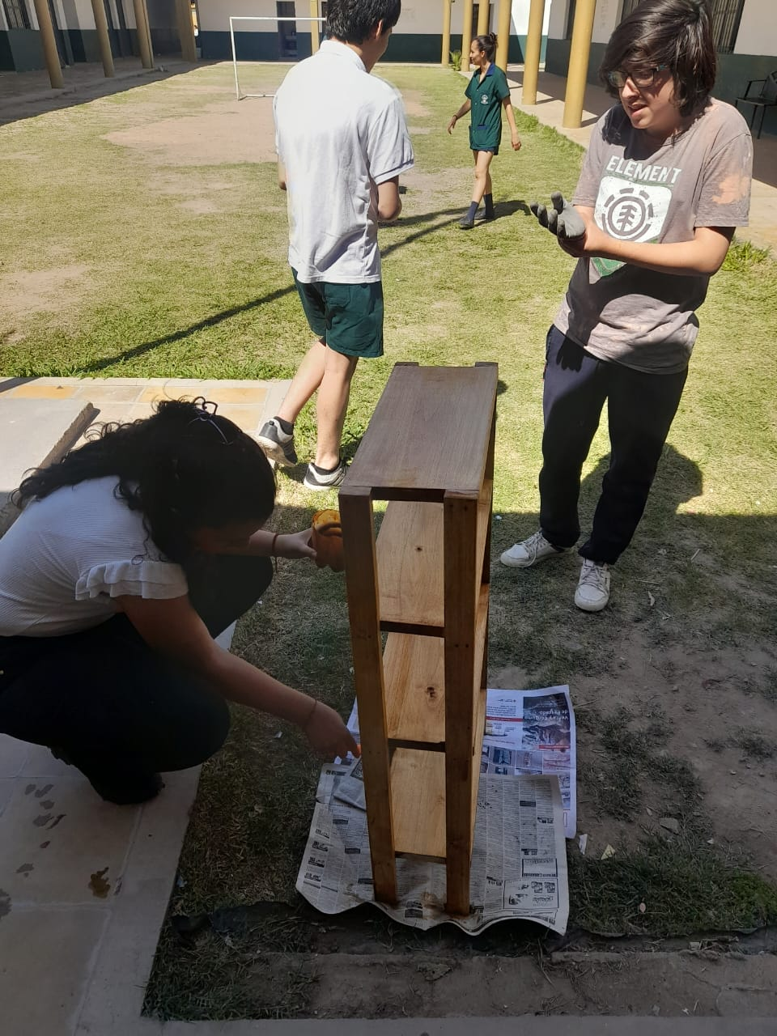
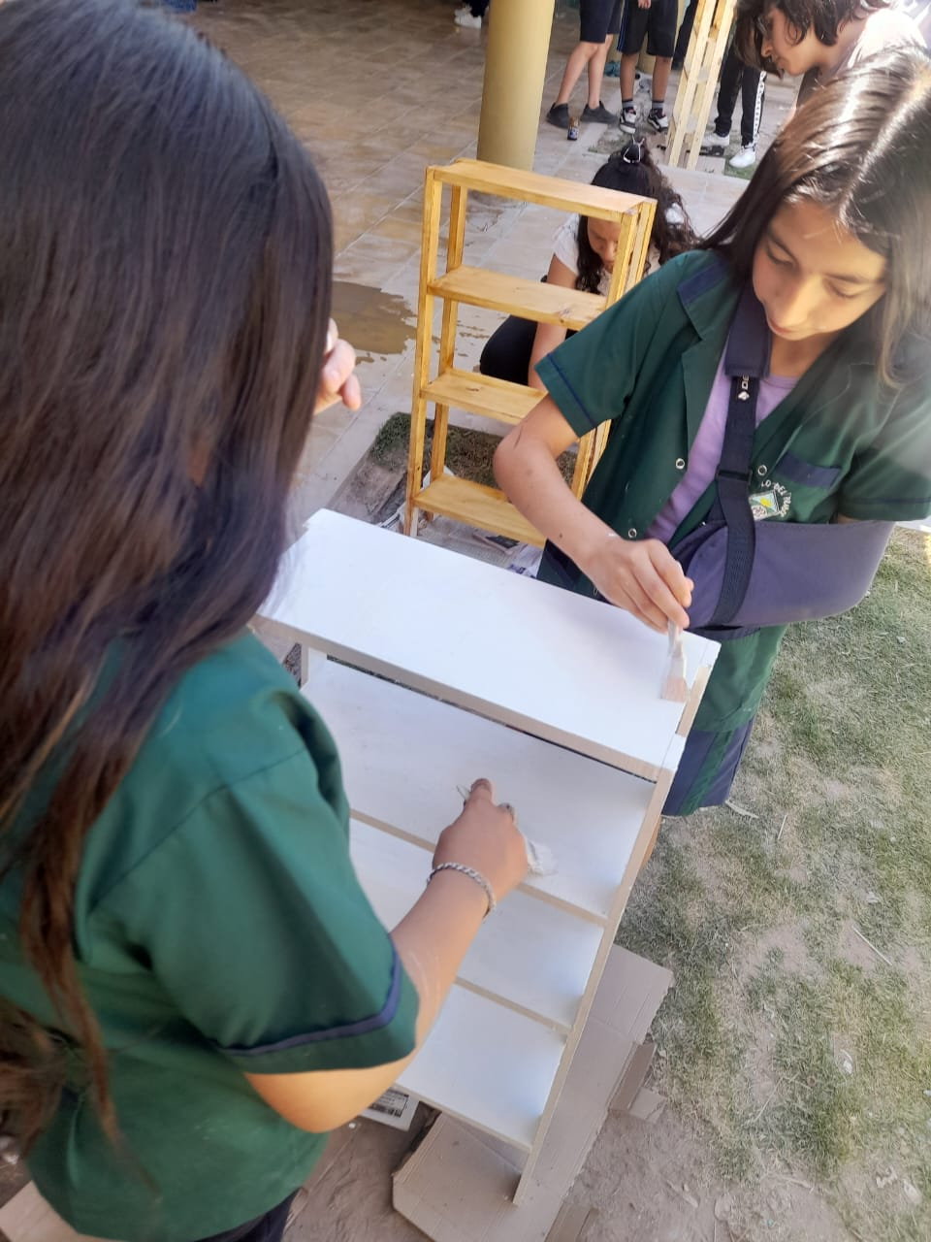
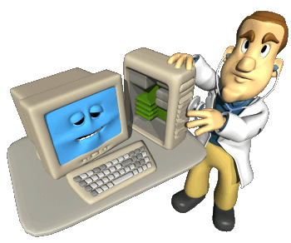
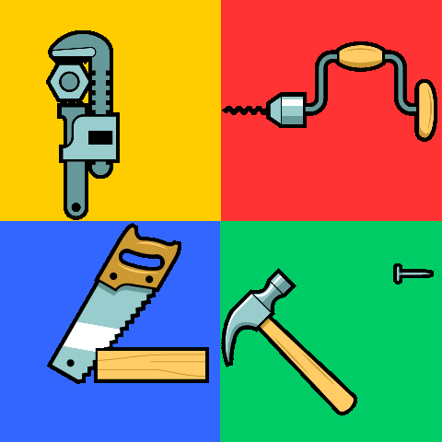
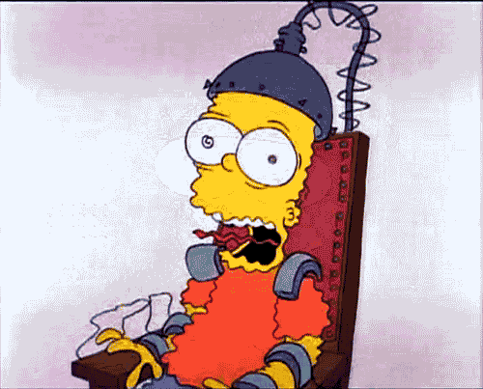
Talleres de minería alumna: Brisa Trigo. Profe: Andrea Gómez. Curso:1 a taller laboratorio de informática.
Profe: Roberto Mas
En este taller realizamos una repisa y un cuadro aprendimos a cortar la madera a martillar a clavar ,aprendimos cosas sobre el taller conocimos diferentes herramientas y las aprendimos a usar con ayuda del profesor el cuadro lo realizamos con los tres talleres.
En este taller trabajamos con la computadora y realizamos
Diferentes tipos de trabajos prácticos y trabajamos usando internet.
Profe: Matías Ariza.
Laboratorio de
Informática.
ELECTICIDAD
En este taller trabajábamos creando empalmes como por ejemplo cola de rata, empalme de antena con nudo doble, wester corto etc.
También aprendimos a soldar los empalmes y hicimos un tablero con empalmes diferentes logramos hacer circuitos como paralelo en serie y mixto.
electricidad
Herramientas Universales

